Slide 1
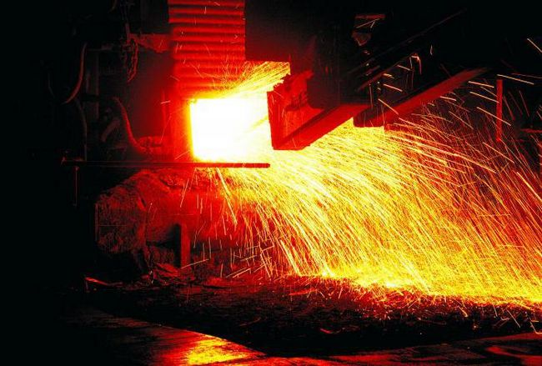
Лиття під низьким тиском

Slide 2
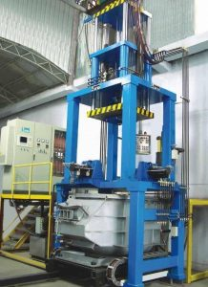
Сутність процесу
Суть процесу полягає в заповненні порожнини ливарної форми розплавом з наступним затвердінням виливка при впливі надлишкового тиску повітря або газу. Термін "низький тиск" має на увазі звичайно надлишковий тиск менше 0,1 МПа. Такий метод лиття усуває можливість утворення усадкових раковин, а отже, дає змогу відмовитись від ливарних додатків. Лиття під тиском є найпродуктивнішим способом виготовлення тонкостінних деталей складної конфігурації в серійному і масовому виробництві.

Slide 3
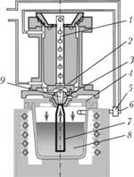
Схема процесу лиття під низьким тиском:
1 - стрижень; 2 - ливарна форма; 3 - литниковая втулка; 4 - кришка; 5 - клапан; 6 - відведення в атмосферу; 7 - металлопровода; 8 - тигель з розплавом; 9 - літник розплаву. Внаслідок цього він вступає до форму знизу через металлопровода 7 і літник 9 зі швидкістю, регульованою тиском в камері установки.
По закінченні заповнення форми та затвердіння виливки автоматично відкривається клапан 5, що з'єднує камеру установки з відведенням в атмосферу 6. Тиск повітря в камері падає, і незатверділий розплав з металлопровода зливається в тигель. Після цього форму розкривають, виливок витягають і цикл повторюється.

Slide 4
Переваги та недоліки лиття під низьким тиском
Основні переваги процесу лиття під тиском: висока продуктивність (до сотні виливків за годину), висока точність розмірів виливків, можливість виготовлення тонкостінних виливків складної форми, раціональне використання металу, висока чистота поверхні (Ra 1,25…5 мкм), можливість одержання декількох деталей за один цикл. До найістотніших недоліків лиття під тиском відносяться: пористість заготовки, що викликається високими швидкостями руху рідкого металу при заповненні прес-форми й швидким охолодженням металу у формі, висока вартість прес-форми.

Slide 5
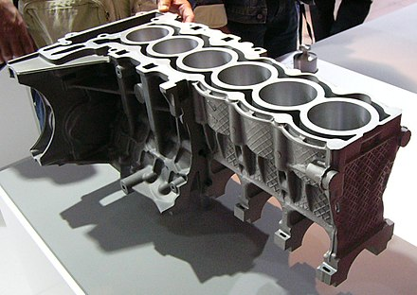
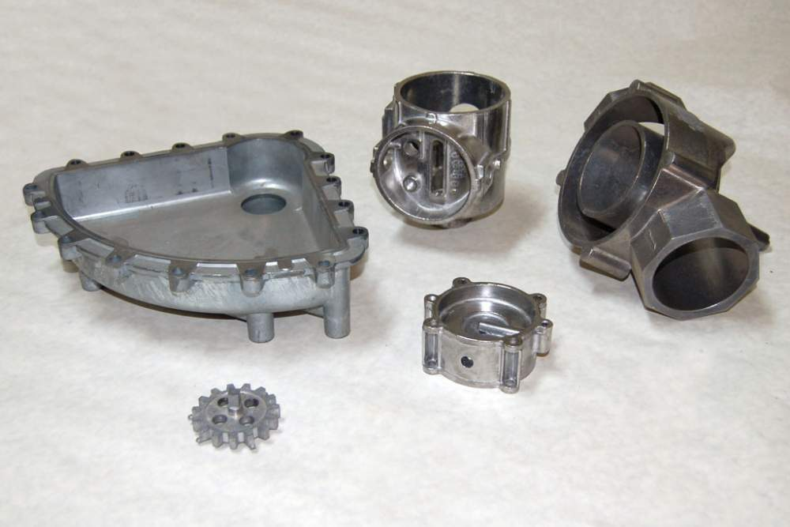
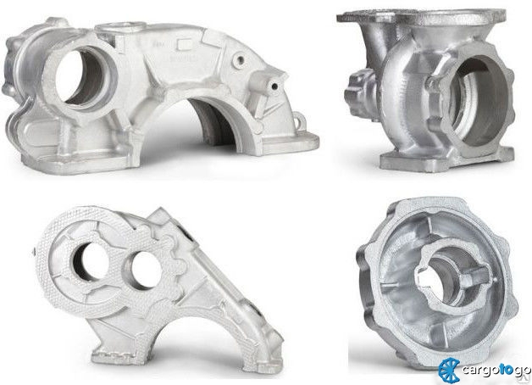
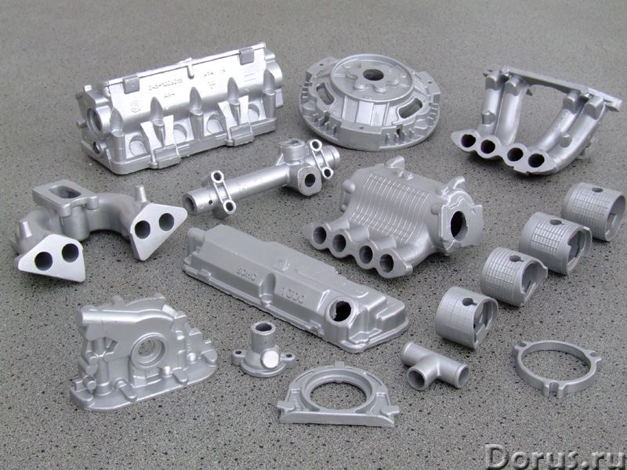
Приклади виробів виготовленних методом лиття під тиском

